Slide 1
CONQUISTAS DA CLASSE EM RAZÃO DA PARTICIPAÇÃO POLÍTICA

Slide 2
Derrubada de Lei que criava TETO DE REMUNERAÇÃO a semelhança do Judiciário, para notários e registradores.
Desjudicialização de procedimentos, tais como divórcio, inventário, retificações diversas que passaram a ser feitas no extrajudicial.
Retificação, desmembramento e unificação em razão de inserção de dados tabulares COM CONTEÚDO ECONÔMICO.
Previsão de cobrança de arquivamento, POR FOLHA.
Aumento ANUAL e AUTOMÁTICO das tabelas pelo IGPDI, enquanto vários Estados estão há mais de 5 anos, sem qualquer correção.
REPASSE DO ISS ao usuário tomador do serviço, sendo que em vários Estados isso ainda não é possível.
DERRUBADA em Minas Gerais, há dois anos, do TETO de 0,3% para cobrança de

Slide 3
DERRUBADA da emenda ao § 2º do artigo 167/6.015 , através da MP 1.085 que criava DIREITO REAL NAS ESCRITURAS PÚBLICAS (Registro Francês), o que nos tornaria SIMPLES ARQUIVADORES DE TÍTULOS.
Trabalho junto a presidência do SENADO visando espelhar todo ato a ser praticado nas IGG’S- Instituições Gestoras de Garantias PL 4.188.
10. Projeto de reorganização de Cartórios em Minas, no qual pacificou-se que somente nas VACÂNCIAS será possível qualquer remembramento e desmembramento.
Com a reorganização possibilitou-se que nas comarcas iniciais tenhamos 2 cartórios; nas de 2º entrância 3 cartórios e nas especiais tantos quantos preencham os requisitos para desdobramento.

Slide 4
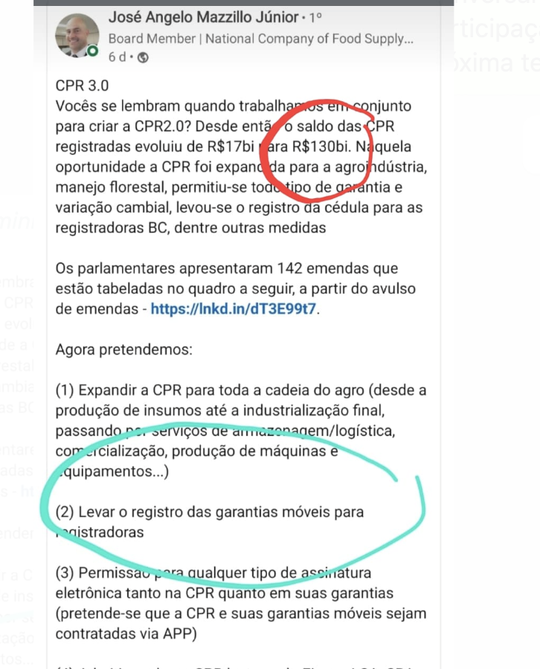
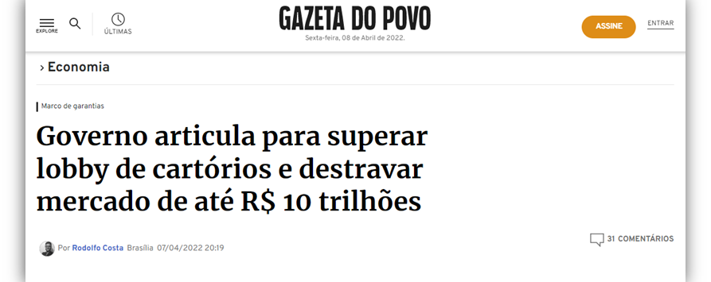
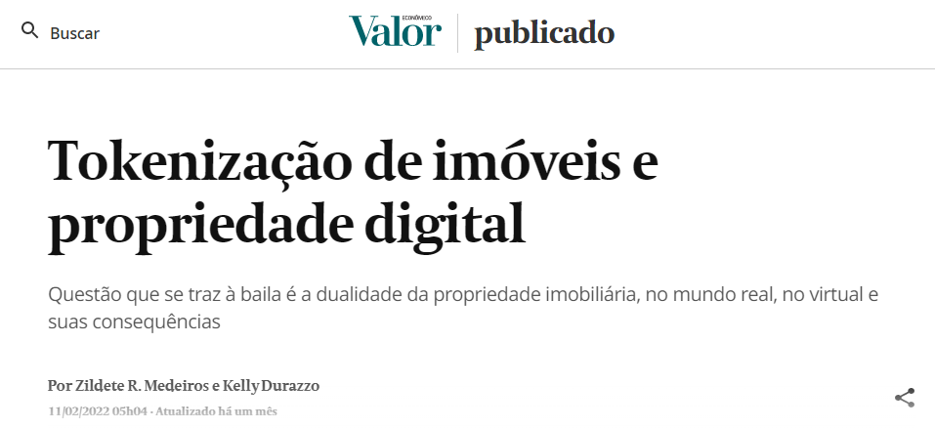
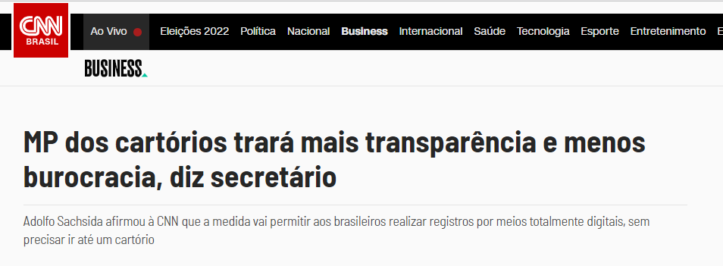
REPERCUSSÃO

Slide 5
CENÁRIO ATUAL
Críticas aos cartórios
Burocracia e ataques constantes a serviços e atribuições
(RTD, Notas, RI, Protesto, RCPN).
Revolução tecnológica
Fintechs, lawtechs, startups, blockchain, tokenização, registradoras – soluções para substituir os cartórios buscando formas alternativas, mais baratas, rápidas.
Necessidade de preocupação com PPP (Preço, Prazo e Padrão);
Ausência de estratégia política de notários e registradores.

Slide 6
CENÁRIO ATUAL
Corre-se o risco de acordar qualquer dia sem uma atribuição

Slide 7
PROJETOS QUE IMPACTAM AS ATIVIDADES
ALMG
Reajuste de 20,95% nos emolumentos em 2022;
Derrubada da cobrança da Cédulas. Nota XII, da Tabela 4 – remetia à cobrança das garantias para a Lei do Agro. Revogado em 9 dias.
"Nota XII - Na cobrança dos emolumentos referentes à constituição de direitos reais de garantia mobiliária e imobiliária destinados ao crédito rural, será observado o disposto na Lei Federal nº 13.986, de 7 de abril de 2020. (Item acrescentado pelo art. 3º da Lei nº 23.705, de 14/12/2020.)” Dispositivo revogado: pelo inciso I do art. 25 da Lei nº 23.750, de 23/12/2020
Projeto de reestruturação dos cartórios.

Slide 8
CRENÇAS E ATITUDES
A demonização da política – “não gosto de política, prefiro não me envolver. Política é algo sujo
Atuações individuais – voo solo – busca de parlamentares para proposição de emendas com ideias individuais
Convicções políticas pessoais se sobrepondo aos interesses coletivos da categoria
Necessidade de flexibilizar convicções políticas e pessoais.

Slide 9
ESTRATÉGIA DE REPRESENTAÇÃO POLÍTICA
Coordenação Nacional: Alex Canziani / Juan Pablo /Ari Pires
Coordenação Estadual:
Premissas:
Atuação democrática;
Mapeamento dos parlamentares e estabelecer conexões;
Grupo técnico para justificativas e pareceres;
Acompanhamento das propostas de lei.

Slide 10
FRENTES DE ATUAÇÃO
1. Contratação de assessoria parlamentar
Para acompanhar de perto projetos e ter acesso aos relatores das propostas para apresentar pareceres e justificativas;
Possui um custo mensal.
2.Eleição de deputados que apoiam os cartórios
Ter um representante por estado, no mínimo, na Câmara dos Deputados e na Assembleia Legislativa, formando uma bancada.
3. Eleições Municipais

Slide 11
COMO PARTICIPAR?
Recursos financeiros
Como o projeto tem duas frentes de atuação, as doações podem ser:
Diretamente ao candidato, seguindo orientações prévias do coordenador, quanto ao beneficiado e à distribuição dos valores;
Ou à associação, para contratação de assessorias parlamentares e jurídicas para acompanhamento das propostas de legislação junto as casas legislativas.

Slide 12
NOTÁRIOS E REGISTRADORES PODEM DOAR?
Sim, conforme pareceres que embasam a legalidade da doação, que serão enviados a todos.
Resolução nº 23.607, de 17 de dezembro de 2019
Atualizada pela Resolução nº 23.665, de 9 de dezembro de 2021
Lei nº 9.504/97
Art. 27. As doações realizadas por pessoas físicas são limitadas a 10% (dez por cento) dos rendimentos brutos auferidos pela doadora ou pelo doador no ano-calendário anterior à eleição (Lei nº 9.504/1997, art. 23, § 1º).

Slide 13
OBRIGADO
Ari Alvares Pires- Mestre em Direito pela PUC – RJ, Registrador de Imóveis de Coromandel e Presidente da Associação de Notários e Registradores de Minas Gerais – SERJUS ANOREG
Telefone (31)3298-8400
ari@serjus.com.br

